Slide 1
বাংলা ক্লাসে
সবাইকে অনেক অনেক শুভেচ্ছা

Slide 2
পরিচিতি
মেফতাহুন নাহার কবিতা
বি,এ(অর্নাস), এম,এ(বাংলা)
প্রভাষক বাংলা
বিরামপুর চাঁদপুর ফাজিল মাদ্রাসা,
বিরামপুর,দিনাজপুর।
E-mail: kabitacpm@gmail.com
শ্রেণীঃ আলিম ১ম বর্ষ
বিষয়ঃ বাংলা ১ম পত্র
অধ্যায়ঃ পঞ্চম
সময়ঃ 50 মিনিট
Notes:
শিক্ষক ও পাঠ পরিচিতি

Slide 3
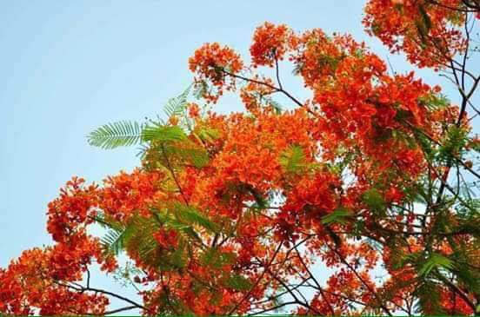
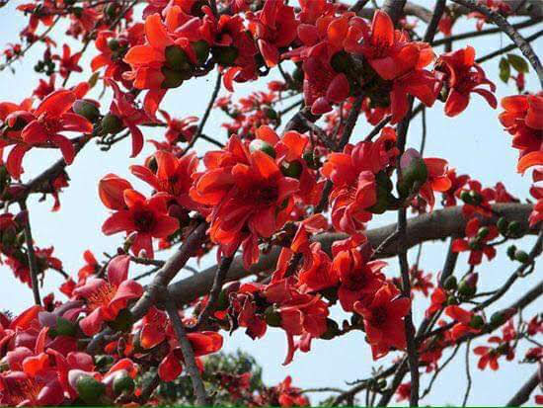
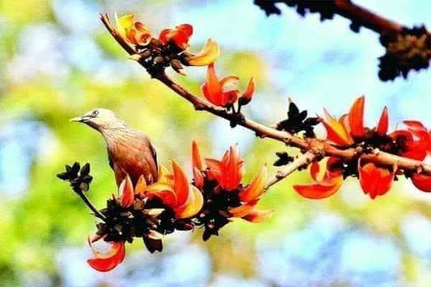
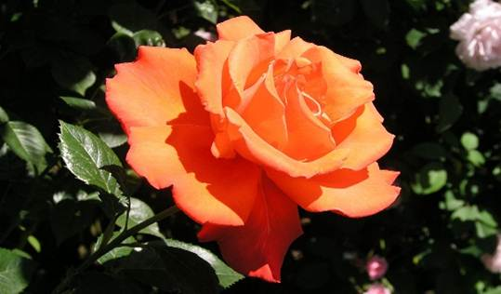
নিচের ছবিগুলো লক্ষ্য করি-
কৃষ্ণচূড়া
শিমুল
পলাশ
গোলাপ
ফুলগুলো কোন ঋতুতে ফোটে?

Slide 4
আজকের পাঠ
তাহারেই পড়ে মনে
সুফিয়া কামাল

Slide 5
শিখনফল
এই পাঠ শেষে শিক্ষার্থীরা...
১। লেখক পরিচিতি বলতে পারবে;
২। কবিতাটি শুদ্ধভাবে আবৃত্তি করতে পারবে
৩। নতুন শব্দ ব্যবহার করতে পারবে
৪। কবিতার ভাবার্থ বিশ্লেষণ করতে পারবে

Slide 6
লেখক পরিচিতি
সুফিয়া কামাল
জন্মঃ ২০ জুন, ১৯১১ খ্রিস্টাব্দে
জন্মস্থানঃ বরিশাল পৈত্রিক নিবাস : কুমিল্লা
মৃত্যুঃ ২০ নভেম্বর ১৯৯৯ খ্রি. ঢাকায়
কাব্যগ্রন্থঃ সাঁঝের মায়া, মায়া কাজল, উদাত্ত পৃথিবী, কেয়ার কাঁটা
স্বীকৃতিঃ বাংলা একাডেমি পদক, একুশে পদক, নাসির উদ্দিন স্বর্ণপদক
কবিতা প্রকাশকালঃ ১৯৩৫ খ্রি. মাসিক মোহাম্মদী

Slide 7
আর্দশ পাঠ

Slide 8
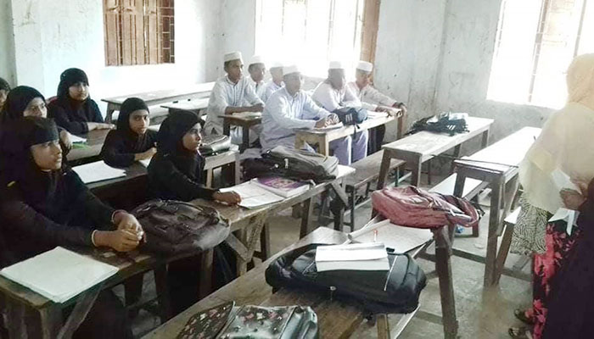
সরব পাঠ

Slide 9
একক কাজ
প্রশ্নঃ কবিতার চারটি চরণ আবৃত্তি করে শোনাও।

Slide 10
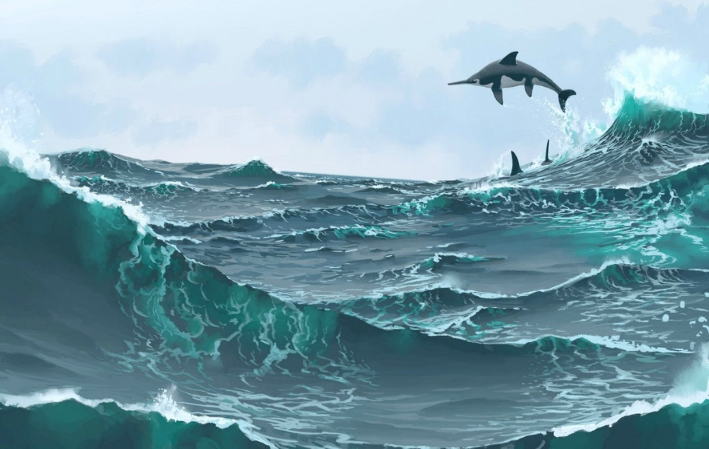
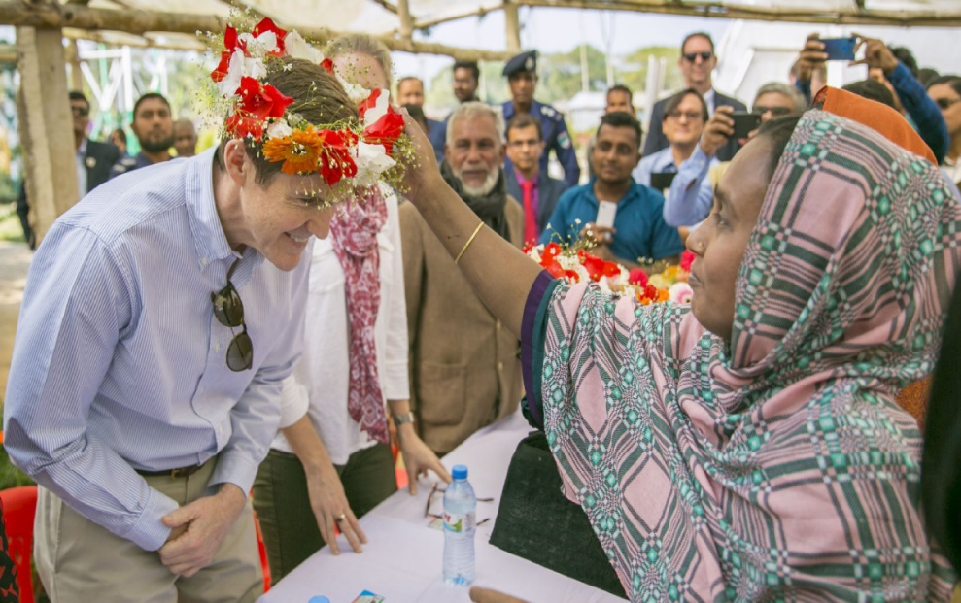
শব্দ পরিচিতি
পাথার
সাগর
বরিয়া
বরণ করে
উত্তরী
চাদর

Slide 11
জোড়ায় কাজ
প্রশ্নঃ কহিল সে পরম হেলায় “বৃথা কেন? ফাগুন বেলায় ফুল কি ফুটেনি শাখে? পুষ্পারতি লভেনি কি ঋতুর রাজন? মাধবী কুঁড়ির বুকে গন্ধ নাহি? করে নাই অর্ঘ্য বিরচন?”
– উদ্ধৃতিটি সম্পর্কে লেখ।

Slide 12
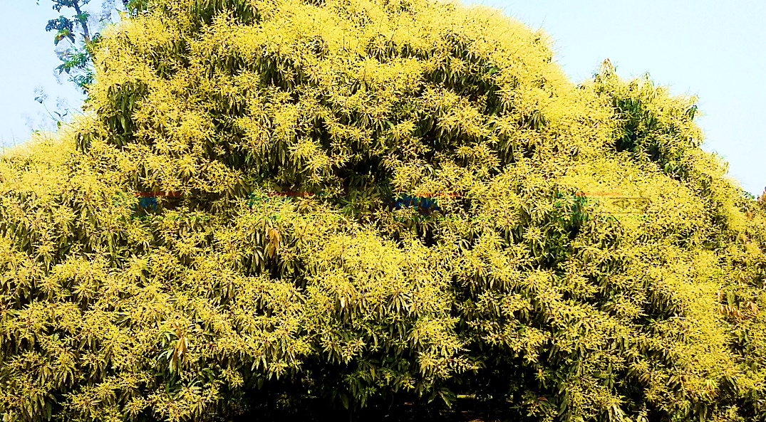
পাঠ বিশ্লেষণ
“দখিন দুয়ার গেছে খুলি? বাতাবী নেবুর ফুল ফুটেছে কি? ফুটেছে কি আমের মুকুল? দখিনা সমীর তার গন্ধে গন্ধে হয়েছে কি অধীর আকুল?”

Slide 13
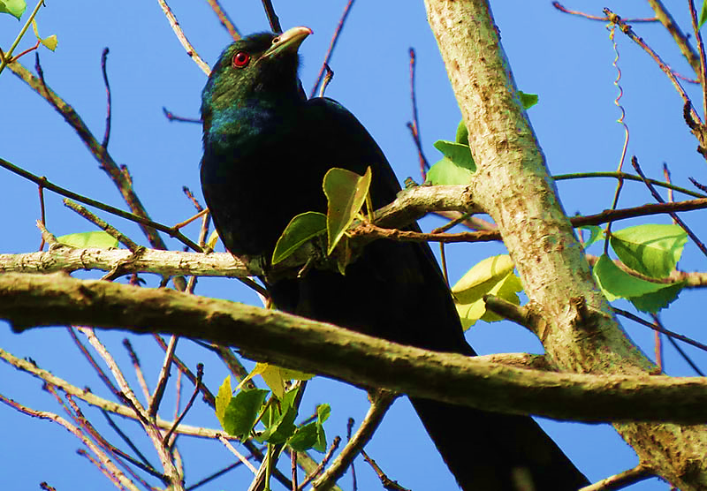
“অলখের পাথার বাহিয়া তরী তার এসেছে কি? বেজেছে কি আগমনী গান? ডেকেছে কি সে আমারে? শুনি নাই, রাখি নি সন্ধান।”

Slide 14
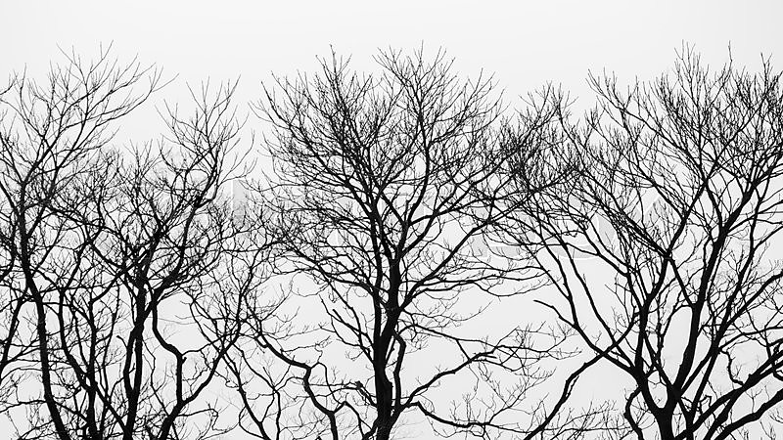
“কুহেলী উত্তরী তলে মাঘের সন্ন্যাসী-
গিয়াছে চলিয়া পুষ্পশূন্য দিগন্তের পথে
রিক্ত হস্তে! তাহারেই পড়ে মনে, ভুলিতে পারি না কোনমতে।”

Slide 15
দলীয় কাজ
প্রশ্নঃ “নাই হ'ল-না হোক এবারে
আমারে গাহিতে গান, বসন্তের আনিতে বরিয়া- রহেনি, সে ভুলেনি তো, এসেছে তো ফাগুনে স্মরিয়া।”
– উদ্ধৃতিটি সম্পর্কে লেখ।

Slide 16
মূল্যায়ন
১. ‘উত্তরী’ শব্দের অর্থ কী?
(ক) কুয়াশা (খ) চাদর
(গ) সমীর (ঘ) উত্তর দিক
∙
২. বসন্ত কাকে স্মরণ করে পৃথিবীতে এসেছে?
(ক) কবিকে (খ) প্রিয়জনকে
(গ) ফাগুনকে (ঘ) দখিনা সমীরণকে
∙
৩. বসন্ত কবির কাছে অর্থহীন, কারণ –
(ক) শীত কবির পছন্দ নয় (খ) বসন্ত একবার এসে আবার চলে যায়
(গ) প্রিয়জন কাছে নেই (ঘ) বসন্তের আগমন কবির কাছে অজানা
∙

Slide 17
বাড়ি কাজ
উদ্দীপকের আলোকে নিচের প্রশ্নগুলোর উত্তর দাওঃ
লাগে না ভালো অপরূপ প্রকৃতি
যতই করূক কেউ মিনতি
আমি এখন রিক্ত শূন্য
মন পড়ে রয়েছে তার জন্য
সে দিল মোরে কেমনে ফাঁকি
আমি এখন বড় একাকী।
(ক) ‘তাহারেই পড়ে মনে’ কবিতাটি প্রথম কোন পত্রিকায় প্রকাশিত হয়?
(খ) ‘উপেক্ষায় ঋতুরাজে কেন কবি দাও তুমি ব্যাথা?’ উক্তিটি দিয়ে কি বোঝানো হয়েছে?
(গ) উদ্দীপকে ‘তাহারেই পড়ে মনে’ কবিতার কোন দিকটি প্রকাশ পেয়েছে? ব্যাখ্যা কর।
(ঘ) উদ্দীপকটি ‘তাহারেই পড়ে মনে’ কবিতার সুরকে প্রকাশ করতে পারেনি। তোমার
মতের পক্ষে যুক্তি দাও।

Slide 18
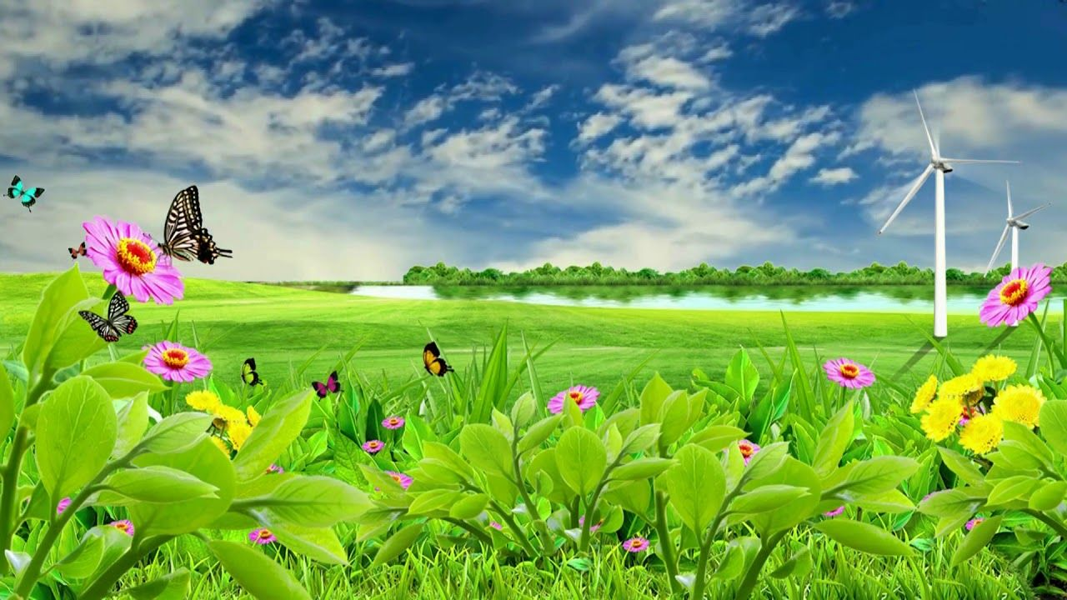
সকলকে ধন্যবাদ
আবার দেখা হবে

